Slide 1
Metrics

Slide 2
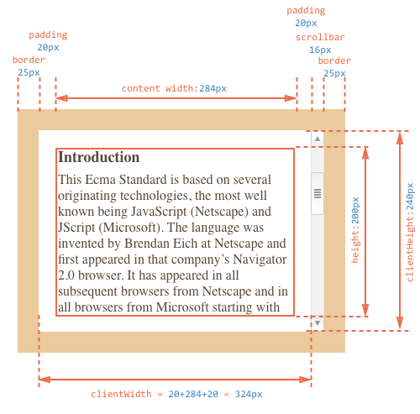
clientWidth
clientHeight
ширина вмісту елемента
width / height разом з полями padding, без прокручування

Slide 3
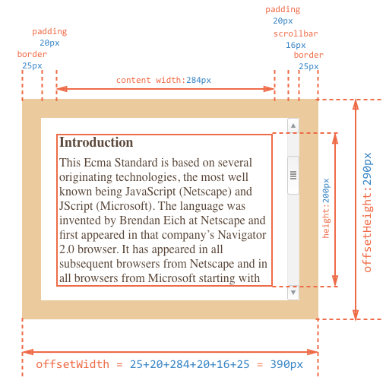
offsetWidth
offsetHeight
зовнішня
width / height елемента, тобто його повний розмір, включаючи рамки border

Slide 4
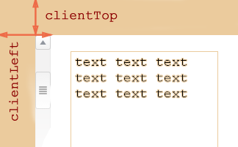
clientTop
clientLeft
відступ внутрішньої частини елемента від зовнішньої.

Slide 5
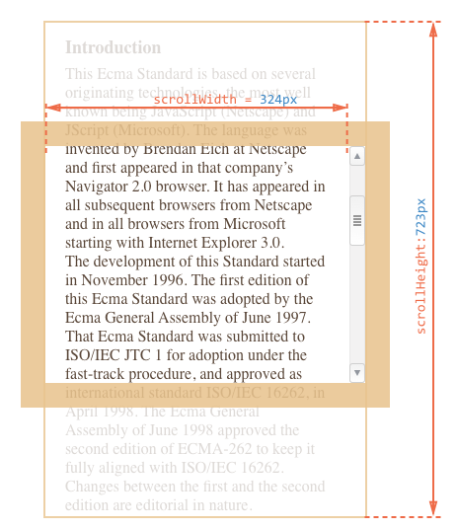
scrollWidth
scrollHeight
Це аналоги clientWidth
ClientHeight,
але з урахуванням прокручування.
Але якщо властивості clientWidth
ClientHeight відносяться тільки до видимої області елемента, то scrollWidth
scrollHeight
додають до неї прокручену область
(яку не видно) по горизонталі/вертикалі

Slide 6
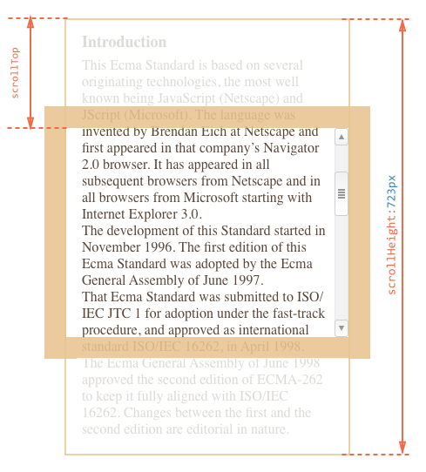
scrollTop
scrollLeft
ширина/висота невидимої, прокрученої в даний момент, частини елемента зліва та зверху

Slide 7
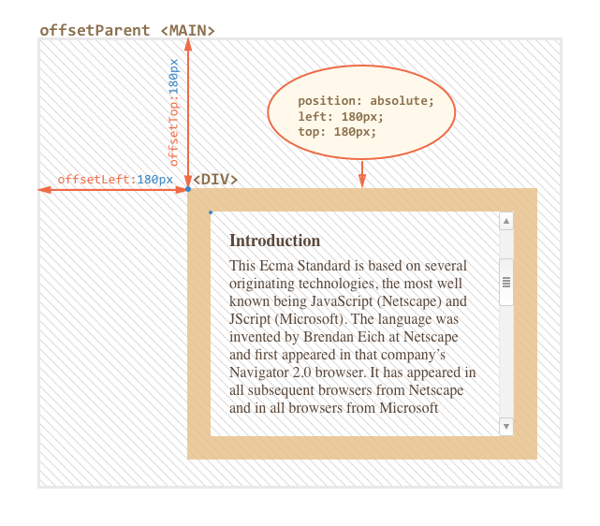
offsetLeft, offsetTop - зміщення щодо найближчого позиціонованого елемента (тобто властивість position якого не дорівнює static) або BODY, якщо така відсутня
В offsetParent знаходиться посилання на цей батько

Slide 8
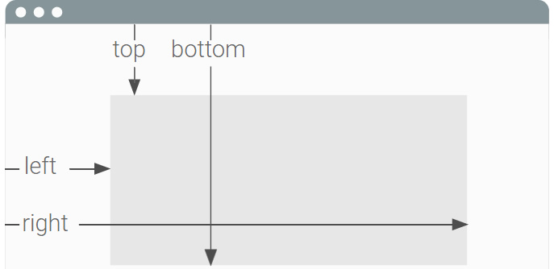
el.getBoundingClientRect();
Повертає об'єкт із координатами елемента
{
top,
left,
width,
height,
bottom,
right
}
top, left - координати щодо верхнього лівого кута порту перегляду

Slide 9
Розмір вікна браузкра
HTML документ - це document.documentElement - він відповідає тегу <html>
document.documentElement.clientWidth,
document.documentElement.clientHeight
– ширина/висота видимої області вікна мінус прокручування.
window.innerWidth, window.innerHeight
- ширина/висота вікна включаючи прокручування

Slide 10
Ширина/висота сторінки з урахуванням прокручування
document.documentElement.scrollWidth
document.documentElement.scrollHeight
- повний розмір сторінки з урахуванням прокручування
Але в браузерах Chrome/Safari та Opera за відсутності прокручування значення documentElement.scrollHeight працює некоректно і його значення може бути меншим, ніж documentElement.clientHeight
Тому повний розмір сторінки з урахуванням прокручування обчислюють так
let scrollHeight = document.documentElement.scrollHeihgt;
let clientHeight = document.documentElement.clientHeihgt;
scrollHeight = Math.max(scrollHeight, clientHeight);

Slide 11
Отримання поточного прокручування
IE 9+, * | window.pageYOffset window.pageXOffset
IE 8 | document.documentElement.scrollTop document.documentElement.scrollLeft
старые Webkit | document.body.scrollTop document.body.scrollLeft
Quirks mode (без doctype) | document.body.scrollTop document.body.scrollLeft
IE 7 | У него есть дополнительный отступ и его нужно вычесть для IR 7 document.documentElement.clientTop
Таким чином
- якщо треба підтримувати старі браузери - пишемо функцію
яка вважає нам поточну прокрутку (слід. слайд)
- якщо не треба підтримувати старі браузери – використовуємо window.pageYOffset, window.pageXOffset

Slide 12
function getCoords(el) {
const w = window;
const d = document;
const box = el.getBoundingClientRect();
const sTop = w.pageYOffset || d.documentElement.scrollTop;
const sLeft = w.pageXOffset || d.documentElement.scrollLeft;
return {
top: Math.round(box.top + sTop),
left: Math.round(box.left + sLeft )
}
}

Slide 13
Прокрутка сторінки
scrollBy(x,y) | прокручує сторінку щодо поточних координат. Наприклад, потрібно прокрутити сторінку на 10px вниз window.scrollBy(0, 10)
scrollTo(X,Y) | Прокручує сторінку до зазначених координат щодо документа. Еквівалентно встановленню властивостей scrollLeft / scrollTop Наприклад, потрібно прокрутити на початок документа window.scrollЕщ(0, 0)
Щоб заборонити прокручування сторінки, достатньо поставити document.body.style.overflow = "hidden

Slide 15
_
_
_
_
_
_

